Slide 1

受験上の配慮案内
※ このスライドでは以下の内容について説明します
Ⅰ 概要
Ⅱ 申請方法及び通知書
Ⅲ 申請書類作成上の留意点
「受験上の配慮案内」をお手元にご準備ください。本資料に記載する参照ページは「受験上の配慮案内」のページとなります。
スライドでは，以下の名称について，適宜， 省略します。
◆ 大学入学共通テスト ⇒共通テスト ◆ 大学入学共通テスト受験案内 ⇒受験案内
◆ 受験上の配慮案内 ⇒配慮案内
Notes:
このスライドでは，令和７年度大学入学共通テストの「受験上の配慮案内」のうち，
「Ⅲ 申請書類作成上の留意点」として，受験上の配慮の申請書類の記入に当たっての留意点等について説明します。 各スライドの左上には，「受験上の配慮案内」の対応するページを示していますので，適宜，該当ページをご覧ください。
なお，これ以降，「大学入学共通テスト」を「共通テスト」，「受験上の配慮案内」を「配慮案内」と呼ばせていただきます。

Slide 2
Ⅲ 申請書類作成上の留意点
申請書類 | ① 申請書類
【Ａ】 受験上の 配慮申請書 | ② 「【Ａ】受験上の配慮申請書」作成に当たって ③ 第１面「②整理番号」等 ④ 第３面「㉗その他の希望配慮事項等」 ⑤ 第３面「３．受験に際して配慮を希望する理由」 ⑥ 第４面「４．補足事項等記入欄」
【Ｃ】 状況報告書 | ⑦ 「【Ｃ】状況報告書」について ⑧ 【Ｃ４】状況報告書（別室の設定） ⑨ 【Ｃ５】状況報告書（発達障害関係）
Notes:
「Ⅲ 申請書類作成上の留意点」では，スライドに示している3項目9点の内容について，説明します。

Slide 3
【P36～37】
① 申請書類
【A】受験上の配慮申請書
卒業見込者は，志願者，保護者，担当の教員（学級担任等）等で相談の上，記入してください。
卒業見込者以外の者は，志願者と保護者が相談の上，記入してください。
【B】診断書
それぞれの区分に対応した所定の様式を使用してください。
【C】状況報告書
希望する配慮事項や区分によっては提出が必要です。（37ページ）
Notes:
はじめに，申請書類について説明します。
配慮案内の３６ページをご覧ください。
受験上の配慮の申請書類は３種類あります。
このうち，「【A】受験上の配慮申請書」及び「【B】診断書」が必須の書類となります。
「【C】状況報告書」については希望する配慮事項によっては提出が必要となります。
なお，申請書類は必ず今年度の大学入試センター所定の様式を使用してください。
「【A】受験上の配慮申請書」は，希望する全ての配慮事項を記入してください。 作成の際には，卒業見込者の場合は本人・保護者・学校の先生等，卒業見込者以外の者の場合は志願者と保護者で相談の上，記入してください。
「【B】診断書」は，希望する全ての配慮事項について，それぞれ必要とする具体的な理由を，医師に記入してもらってください。
それぞれの区分に対応した所定の様式を使用してください。
「【C】状況報告書」は，希望する配慮事項によっては提出が必要です。
該当する配慮事項は配慮案内の３７ページに表にしていますので確認してください。
発達障害区分で申請する場合は，希望する配慮事項にかかわらず「【C】状況報告書」を提出してください。
なお，１.５倍の試験時間延長を希望する場合には，「【A】受験上の配慮申請書」，「【B】診断書」，「【C】状況報告書」に加えて，
１.５倍の試験時間延長の必要性が分かる「具体的な理由」や「これまでの取組み」等を示した資料の提出が必要です。
詳しくは配慮案内の９ページの（注３）をご確認ください。
申請書類の各様式については，大学入試センターのホームページからダウンロードしたものをA4サイズで印刷して使用できます。
印刷は両面印刷，片面印刷のどちらでも構いません。
また，提出する様式については，未記入の面がある場合でも，すべての面を大学入試センターに提出してください。
「【A】受験上の配慮申請書」と「【C】状況報告書」の詳細については，次のスライド以降で説明します。

Slide 4
【P38】
② 「【A】受験上の配慮申請書」作成に当たって
希望する配慮事項として審査の対象となるのは，「【A】受験上の配慮申請書」に記載のある事項です。「【B】診断書」「【C】状況報告書」等のみに記載されて
いる事項については，申請事項として扱われず審査の対象となりません。
例年，必要な配慮事項が申請されていない場合がありますので，志願者，
保護者，担当の教員等で相談の上，記入してください。
各様式の記入欄が足りない場合は，「別紙あり」と記入の上，任意の様式で
別紙（A4用紙）を作成して提出しても構いません。
Notes:
まず，「【A】受験上の配慮申請書」作成に当たっての留意点です。
１つ目ですが，希望する配慮事項として審査の対象となるのは，「 【A】受験上の配慮申請書」に記載のある事項のみになります。
このため，「【B】診断書」や「【C】状況報告書」に記載されていても，「【A】受験上の配慮申請書」に記載がない配慮事項は，審査の対象となりません。
２つ目に，例年，必要な配慮事項が申請されていない場合がありますので，志願者・保護者・担当の教員等の間で相談の上，記入してください。
３つ目に，各様式の記入欄が足りない場合は，「別紙あり」と記入の上，任意の様式でA４サイズの別紙を作成して提出してください。

Slide 5
【P38】
希望する配慮事項の記入箇所
希望する配慮事項
【A】受験上の配慮申請書
「3-1 主な配慮事項」に
記載されている配慮事項（６ページ）
第２面「２．受験に際して希望する配慮事項」
「3-2 その他の配慮事項」に
記載されている配慮事項（７～９ページ）
第３面「㉗その他の希望配慮事項等」(1)
➔スライド7
「3-1」「3-2」に記載のない配慮事項は，
「3-3 事前相談が必要な配慮事項」（10ページ）
大学入試センターへ事前相談の上，
第３面「㉗その他の希望配慮事項等」(2)
➔スライド8～9
Notes:
続いて， 希望する配慮事項の記入箇所についてです。
「希望する配慮事項」によって，「【A】受験上の配慮申請書」の記入箇所が異なります。
この「希望する配慮事項」について，「配慮案内」では「3-1 主な配慮事項」（６ページ），「3-2 その他の配慮事項」（７～９ページ），「3-3 事前相談が必要な配慮事項」（１０ページ）の順に確認します。
希望する配慮事項が「3-1 主な配慮事項」に記載されている場合は，記入箇所は 「【Ａ】受験上の配慮申請書」第２面の「２．受験に際して希望する配慮事項」になり，該当する項目の四角を塗りつぶします。
記入例は配慮案内の４０ページに載っています。
次に，希望する配慮事項が「3-2 その他の配慮事項」に記載されている場合は，記入箇所は「【Ａ】受験上の配慮申請書」第３面「㉗その他の希望配慮事項等」(1)の欄になります。
最後に，希望する配慮事項が「3-1 主な配慮事項」と「3-2 その他の配慮事項」に記載のない場合は，「3-3 事前相談が必要な配慮事項」に該当します。
大学入試センターへ事前相談の上，記入してください。
記入箇所は 「【Ａ】受験上の配慮申請書」第３面「㉗その他の希望配慮事項等」(2)の欄になります。

Slide 6
【P38～39】
③ 第１面「②整理番号」等
出願資格 | 記入上の注意
卒業見込者 | ・「②整理番号」欄 ➔志願票と同じ整理番号を学校において記入 ・「⑩校長名・記載責任者名・記載責任者の連絡先」欄 ➔校長の署名又は職印を押印し，担当の教員（学級担任等）の氏名・ 連絡先等を学校において記入
卒業見込者 以外の者 | ・「②整理番号」欄 ➔記入不要 ・「⑩校長名・記載責任者名・記載責任者の連絡先」欄 ➔申請書を記入した者の氏名・連絡先等を記入（校長名は記入不要）
6
Notes:
次に，第１面「②整理番号」等についてです。
配慮案内の３８ページをご覧ください。
まずは，卒業見込者の記入上の注意ですが，申請書第１面の「②整理番号」欄は，学校で取りまとめる志願票と同じ整理番号を，学校において記入してください。
ただし，出願前に申請する場合は記入する必要はありません。
「⑩校長名・記載責任者名・記載責任者の連絡先」欄は，校長の署名又は職印の押印，担当の学校の先生の氏名・連絡先等を学校において記入してください。
なお，申請書等の記入内容について不明な点がある場合は，大学入試センターから記載責任者の先生に問い合わせさせていただきますので，
記載責任者の先生も申請書等のコピーを保管するようにお願いします。
次に，既卒者など，卒業見込者以外の場合の記入上の注意ですが，「②整理番号」欄は，記入する必要はありません。
「⑩校長名・記載責任者名・記載責任者の連絡先」欄は，申請書を記入した方が署名をしてください。
校長名を記入する必要はありません。

Slide 7
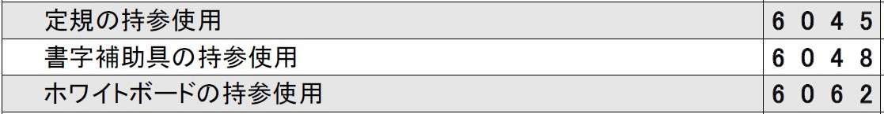
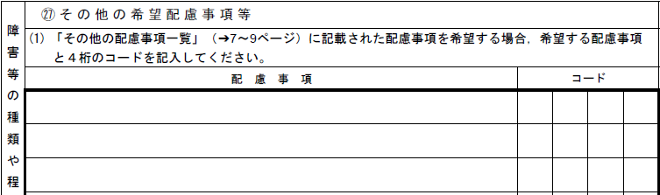
【P41】
④ 第３面「㉗その他の配慮事項等」
「3-2 その他の配慮事項」に
記載されている配慮事項（７～９ページ）
第３面「㉗その他の希望配慮事項等」(1)
「3-2 その他の配慮事項」（8ページ）
第３面「㉗その他の希望配慮事項等」(1)
書字補助具の持参使用
６ ０ ４ ８
Notes:
次に，第３面「㉗その他の希望配慮事項等」の記入についてです。
配慮案内の４１ページをご覧ください。
希望する配慮事項が「3-2 その他の配慮事項」に記載されている場合は，「㉗その他の希望配慮事項等」(1)に該当する配慮事項と４桁のコードをそれぞれ記入してください。
(1)の欄が不足する場合は，下の(2)の欄に記入してください。
それでは，スライドの記入例で説明します。
「書字補助具の持参使用」を希望する場合，まず，配慮案内６ページの「3-1 主な配慮事項」を確認します。
ここには希望する配慮事項が載っていないので，続いて７ページから９ページの「3-2 その他の配慮事項」を確認します。
８ページに「書字補助具の持参使用」がありますので，「㉗その他の希望配慮事項等」 (1)の配慮事項に「書字補助具の持参使用」と記入し，
対応する４桁のコードである「６０４８」をコード欄に記入します。
なお，配慮事項によっては，第４面「４．補足事項等記入欄」に補足事項等を記入する必要がありますので，記入漏れのないようにご留意ください。
記入例の「書字補助具の持参使用」の場合では、どのような書字補助具を持参するか等を記入することになります。

Slide 8
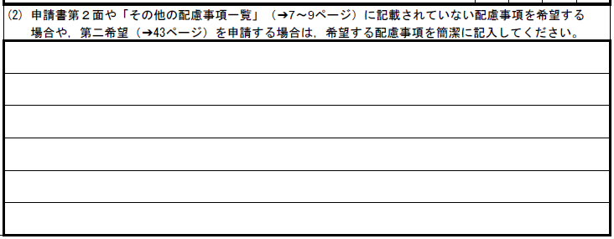
【P41】
「3-1」「3-2」に記載のない配慮事項は，
「3-3 事前相談が必要な配慮事項」（10ページ）
大学入試センターへ事前相談後、
第３面「㉗その他の希望配慮事項等」(2)
第３面「㉗その他の希望配慮事項等」(2)
・リスニングにおいてヘッドホンではなくイヤホンの使用を希望します。
・チェック解答（1.3倍）が不許可の場合，第二希望として，チェック解答
（延長なし）を希望します。
Notes:
続いて， 申請書第３面「㉗その他の希望配慮事項等」 (2)の欄についてです。
希望する配慮事項が「3-1 主な配慮事項」 と「3-2 その他の配慮事項」に記載のない場合は，「3-3 事前相談が必要な配慮事項」に該当します。
大学入試センターへ事前相談の上，希望する配慮事項を(2)の欄に簡潔に記入してください。
なお，記入欄が不足する場合には，「別紙あり」と記入の上，別紙を作成してください。

Slide 9
【P43】
希望する配慮事項に第二希望がある場合は，第３面「㉗その他の希望配慮事項等」(2)に簡潔に記入してください。
特に次の①～③の配慮事項を申請する場合は，第二希望を記入してください。
※ 第二希望がない場合には，
「第二希望なし」と記入してください。
第３面「㉗その他の希望配慮事項等」(1)
個室の設定
１ ０ ０ １
①「個室の設定（試験室に受験者１名）」
②「マークシート解答 試験時間延長」
③「リスニングの免除」
第３面「㉗その他の希望配慮事項等」(2)
・個室が不許可の場合，
第二希望は，別室の最後列の席。
第三希望は，一般試験室の最後列の席。
Notes:
続いて，申請する配慮事項の第二希望についてです。
配慮案内の４３ページをご覧ください。
申請書類の提出は一度のみとなり，また大学入試センターで審査の上決定した配慮事項については再審査を行わないため，
希望する配慮事項に第二希望がある場合は，第３面「㉗その他の希望配慮事項等」 (2)の欄に簡潔に記入してください。
特に，「個室の設定（試験室に受験者１名）」，「マークシート解答 試験時間延長」及び「リスニングの免除」を申請する場合には，必ず第二希望を記入してください。
第二希望がない場合は，「第二希望なし」と記入してください。
なお，第三希望以降がある場合にも同様に申請可能です。
スライドの記入例では，「個室の設定（試験室に受験者１名）」の第二希望，第三希望を申請する場合を示しています。
「個室の設定（試験室に受験者１名）」が不許可となった場合に，少人数の別室での受験や，最後列の席など座席の指定を希望する場合には，例のように記入してください。

Slide 10
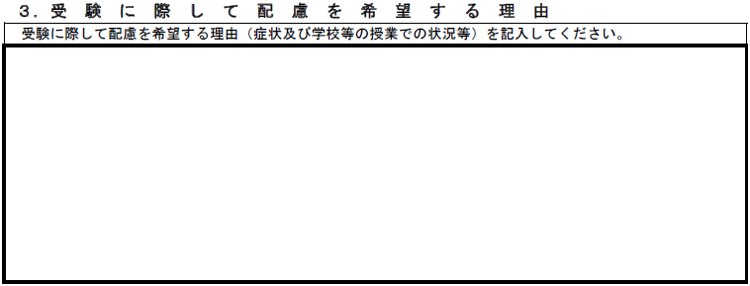
【P41】
⑤ 第３面「３．受験に際して配慮を希望する理由」
配慮を希望する理由，症状及び学校等での状況等を記入してください。
※ 第３面「３．受験に際して配慮を希望する理由」に記入するだけでは，希望する配慮事項として審査の
対象となりません。
希望する配慮事項については，第２面，第３面「㉗その他の希望配慮事項等」に必ず記入してください。
・頭部を支える筋力が弱く重みのあるヘッドホンの装着は困難なため，
リスニングではイヤホンの貸与を希望します。
・その他の事項の理由については診断書及び状況報告書に記載のとおりです。
Notes:
次に，第３面「３．受験に際して配慮を希望する理由」の記入についてです。
この欄には，配慮を希望する理由，病気・負傷や障害等の症状や学校等で授業中に受けている配慮等を記入してください。
「【Ｂ】診断書」や「【Ｃ】状況報告書」に記載がある場合は，記入例に示しているように「診断書及び状況報告書に記載のとおりです。」等と記入してください。
なお，この第３面「３．受験に際して配慮を希望する理由」に記入するだけでは，希望する配慮事項として審査の対象となりません。
希望する配慮事項については，第２面又は第３面「㉗その他の希望配慮事項等」に必ず記入するようにしてください。

Slide 11
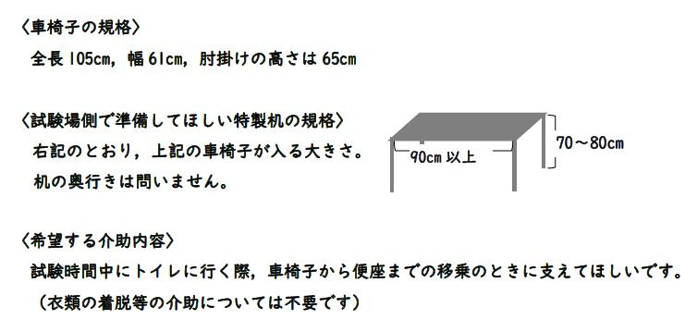
【P42】
⑥ 第４面「４．補足事項等記入欄」
希望する配慮事項について，補足事項等がある場合に記入してください。
記入例１
車椅子の持参使用・特製机の試験場側での準備・介助者の配置を希望する場合
机等の規格は，普段使用しているものなどを参考に，使用可能な範囲に幅を持たせて記入してください。
介助内容については，どこまでの介助が必要になるか記入してください。
Notes:
次に，第４面「４．補足事項等記入欄」の記入についてです。
配慮案内の４２ページをご覧ください。
希望する配慮事項について補足事項等がある場合は，「４．補足事項等記入欄」にその内容を簡潔に記入してください。
主な記入例を４つ紹介します。
記入例１は，「車椅子の持参使用」「特製机の試験場側での準備」「介助者の配置」を希望する場合の例です。
「特製机・椅子」や「車椅子」等の規格について，普段から使用しているものなどを参考にして記入してください。
ただし，試験場側での準備を希望する場合，大きさの指定を細かくしすぎてしまうと，希望に合う規格のものを用意することが難しくなります。
90㎝より大きければよい，70～80㎝の間等，使用可能な範囲に幅をもたせて記入してください。
「特製机・椅子」や「車椅子」以外にも，書見台や拡大鏡，照明器具等の持参使用を申請する場合には，この欄にその大きさを記入してください。
また，「介助者の配置」を希望する場合，試験場に適切な介助者を配置するため，どこまでの介助が必要となるか，介助内容を具体的に記入してください。
なお，介助者については，配慮案内の１１ページQ６を参照してください。

Slide 12
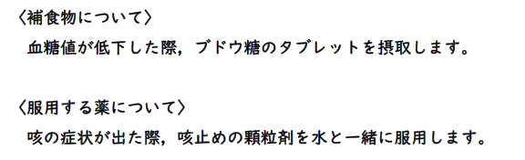
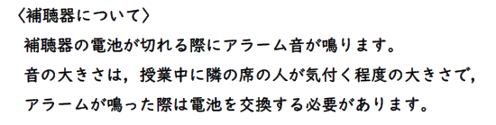
【P42】
記入例２
試験時間中の補食や薬の服用を希望する場合
使用するタイミングや形状，摂取する方法などの詳細を記入してください。
記入例３
音の鳴る機器の使用を希望する場合
音量については試験当日の周囲への影響がわかるように記入してください。
Notes:
記入例２は，試験時間中の補食や薬の服用を希望する場合の例です。
補食物や薬について，使用するタイミングや形状，摂取する方法などの詳細を記入してください。
記入例３に，音の鳴る機器の使用を希望する場合の例です。
音の鳴る機器の持参使用を希望する場合は，周囲に与える影響の程度を把握するため，音の鳴る頻度や大きさの程度，音の止め方や必要となる処置等を記入してください。

Slide 13
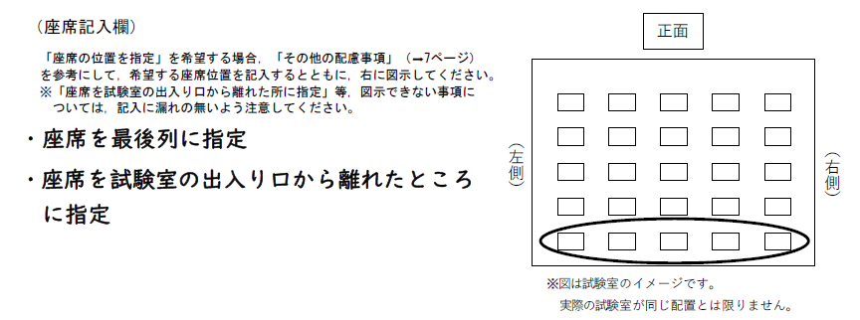
【P42】
記入例４
座席の位置の指定を希望する場合
※ 第４面に記入するだけでは，希望する配慮事項として審査の対象となりません。
希望する配慮事項については，第２面，第３面「㉗その他の希望配慮事項等」に必ず記入してください。
Notes:
記入例４は，座席の位置の指定を希望する場合の例です。
「４．補足事項等記入欄」下部にある座席記入欄に，具体的な座席の位置を記入の上，マルをつけるなどしてください。
「座席を試験室の出入り口から離れたところに指定」などを希望する場合は，試験室によって出入り口の位置が異なることから，図示する必要はありません。
最後に，第４面「４．補足事項等記入欄」全体の注意事項ですが，この欄に記入するだけでは，希望する配慮事項として審査の対象となりません。
希望する配慮事項については，第２面，第３面「㉗その他の希望配慮事項等」に必ず記入してください。
また，記入欄が不足する場合には，「別紙あり」と記入の上，別紙を作成してください。

Slide 14
【P37】
⑦ 「【C】状況報告書」について
（１） 「【C】状況報告書」の種類
希望する配慮事項や区分に対応した「【C】状況報告書」の提出が必要です。
希望する配慮事項や区分 | 使用する様式
試験時間延長（1.3倍） | 【C1】状況報告書（試験時間延長（1.3倍））
リスニングの免除 | 【C2】状況報告書（リスニング免除）
代筆解答 | 【C3】状況報告書（代筆解答）
別室の設定 | 【C4】状況報告書（別室の設定）
区分が「発達障害」の場合 | 【C5】状況報告書（発達障害）
（２） 記入者
卒業見込者 | 担当の教員（学級担任等）が記入してください。
卒業見込者以外の者 | 保護者等や，予備校の講師・職員等が記入してください。
Notes:
次に，「【C】状況報告書」についてです。
配慮案内の３７ページをご覧ください。
「【C】状況報告書」の様式は全部で５種類あり，希望する配慮事項や区分に対応した様式の提出が必要です。
「試験時間延長（1.3倍）」を希望する場合は，「【C1】状況報告書（試験時間延長（1.3倍））」を提出してください。
同様に，「リスニングの免除」を希望する場合は「【C2】状況報告書（リスニング免除）」，「代筆解答」を希望する場合は「【C3】状況報告書（代筆解答）」，「別室の設定」を希望する場合は「【C4】状況報告書（別室の設定）」を提出してください。
希望する配慮事項が複数該当する場合は、該当する「【C】状況報告書」をすべて提出してください。
例えば「試験時間延長（1.3倍）」と「リスニングの免除」を希望する場合は，「【C1】状況報告書（試験時間延長（1.3倍））」と「【C2】状況報告書（リスニング免除）」の２枚を提出することになります。
なお，申請する区分が「発達障害」の場合，希望する配慮事項にかかわらず「【C5】状況報告書（発達障害関係）」のみ提出してください。
希望する配慮事項の中に「試験時間延長」や「リスニングの免除」が含まれていても，【C1】【C2】の提出は不要になります。
続いて，記入者についてです。
卒業見込者の「【C】状況報告書」は担当の教員（学級担任等）が記入してください。
卒業見込者以外の「【C】状況報告書」は，予備校の講師や職員など，学習の状況について具体的に記入できる方か，保護者等が高等学校等以外の教育機関等（予備校や塾など）における状況及び医師などの専門家の所見を記入してください。

Slide 15
【P69,70】
⑧ 【C４】状況報告書（別室の設定）
おもて面の「1 別室の設定を必要とする理由」を必ず記入してください。
個室（試験室に受験者1名）を必要とする場合は，必ず，裏面の「個室を必要とする明確な理由」を詳しく記入してください。
過去に個室が許可された主な例
易感染状態であり，他者との接触によるウイルス感染等のリスクが高く，感染すると
重症化するおそれがあるため
※ 「3-5 重症化リスクの高い基礎疾患等を有する場合」（10ページ）も併せて確認してください。
症状が，他の受験者の解答に影響を与えるため など
※ 単に「他者と同室だと緊張するため」や「個室の方が集中できる」などの理由では
許可されません。
Notes:
次に，記入に当たって特に注意が必要な「【C4】状況報告書（別室の設定）」と「【C5】状況報告書（発達障害関係）」についてです。
まず，「【C4】状況報告書（別室の設定）」です。
配慮案内の６９，７０ページをご覧ください。
別室での受験を必要とする場合は，「【C4】状況報告書（別室の設定）」の提出が必要ですが，特に受験者１名の個室を必要とする場合には，おもて面の「別室を必要とする理由」と併せて，必ず裏面の「個室を必要とする理由」を記入してください。
なお，個室の設定を申請する場合には，配慮案内の４４ページを確認の上記入してください。
また，スライドの枠で囲んだ部分には，過去に個室が許可された主な例を示しています。 事例としては，病気等により免疫力が低下しウイルス感染等のリスクが高い，症状が他の受験者の解答に影響を与える，などがあります。
単に「他者と同室だと緊張するため」や「個室の方が集中できる」などの理由だけでは許可されませんのでご注意ください。

Slide 16
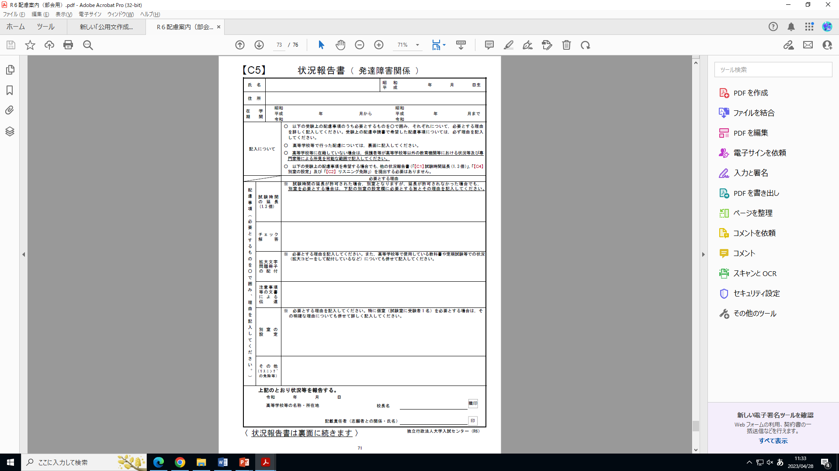
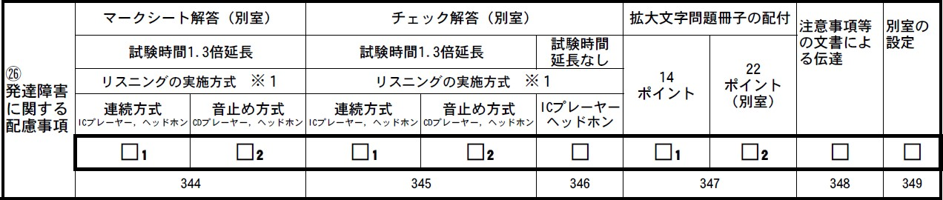
【45,71,72】
⑨ 【C５】状況報告書（発達障害関係）
区分が「発達障害」の場合は ， 「【A】受験上の配慮申請書（第２面）」で塗りつぶした配慮事項について，「【C5】状況報告書（発達障害関係）」の該当する配慮事項を○で囲み，その配慮事項を必要とする具体的な理由を記入してください。
【C5】状況報告書（発達障害関係）
通常の大きさの文字を認識することが困難であり，文章を読む際に行を読み飛ばしてしまうことが多く，大きな文字のほうが認識しやすい。そのため，普段の授業では，拡大教科書（22ポイント）を使用し，定期考査では，B4サイズをA3サイズに拡大している。
【A】受験上の配慮申請書（第２面）㉖
Notes:
続いて，「【C5】状況報告書（発達障害関係）」についてです。 配慮案内の４５ページをご覧ください。 区分が「発達障害」の場合は，「【C5】状況報告書（発達障害関係）」の提出が必要です。
この「【C5】状況報告書（発達障害関係）」には，必要とする配慮事項とその理由を記入する欄があります。
「【A】受験上の配慮申請書」第２面の「２．受験に際して希望する配慮事項」㉖で塗りつぶした配慮事項について， 「【C5】状況報告書（発達障害関係）」の該当する配慮事項をマルで囲み，右の欄に必要とする具体的な理由を記入してください。
スライドは，「拡大文字問題冊子の配付（２２ポイント）」を申請する場合の例です。
また，裏面は高等学校等における配慮の状況を記入する欄ですので，記入漏れのないようご留意ください。

Slide 17
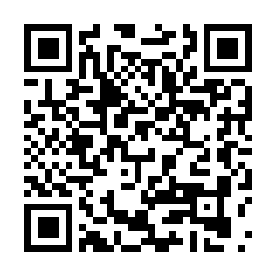
【裏表紙】
受験上の配慮に関する事前相談
【志願者問合せ専用電話】（大学入試センター事業第一課）
03－3465－8600 9:30～17:00 （土・日曜，祝日，12月29日～1月3日を除く）
【電話での問合せが難しい障害等のある方専用FAX】
03－3485－1771
※ 受験上の配慮に関するQ＆Aについては，大学入試センター
のホームページにも掲載しています。
https://www.dnc.ac.jp/kyotsu/shiken_jouhou/r7/hairyo_qa.html
Notes:
最後に，「受験上の配慮に関する事前相談」について，ご案内します。 大学入試センターでは，共通テストの受験上の配慮に関する事前相談を随時受け付けています。
なお，配慮案内の１１ページと４６ページには，よくある質問と回答について掲載しているほか，大学入試センターのホームページにも掲載していますので，ご参照ください。
以上で「Ⅲ 申請書類作成上の留意点」についての説明を終わります。 受験上の配慮に関する基本的な事項や受験上の配慮の内容については「Ⅰ 概要」のスライドを，
受験上の配慮の申請方法や通知書については， 「Ⅱ 申請方法及び通知書」のスライドをご覧ください。

